Slide 1
Aprendizaje Automático II
Clase 9 - Feature Extraction y Aplicaciones

Slide 2
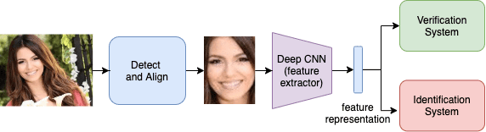
Ejemplo de aplicación: Reconocimiento Facial
Idealmente, un sistema de reconocimiento facial recibe como entrada una imagen que contiene la cara a identificar y retorna un ID del individuo identificado.

Slide 3
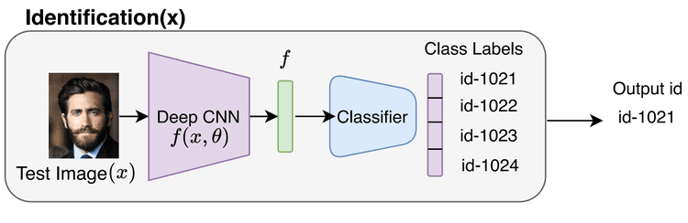
Reconocimiento Facial: primer approach, clasificación.
Un primer approach sería entrenar un clasificador (desde cero o con transfer learning).

Slide 4
Reconocimiento Facial: primer approach, clasificación.
Desventajas:
…

Slide 5
Reconocimiento Facial: primer approach, clasificación.
Desventajas:
Requiere set imágenes de todos los individuos a identificar, a priori.
Hay que reentrenar el modelo cada vez que agrego un individuo.
El tamaño de la capa de salida crece proporcionalmente con cantidad de IDs.

Slide 6
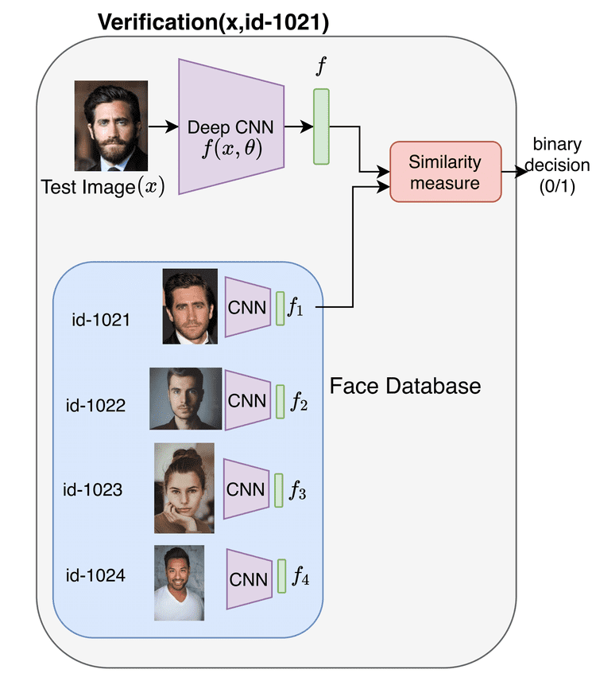
Reconocimiento Facial: segundo approach, “verificación”.

Slide 7
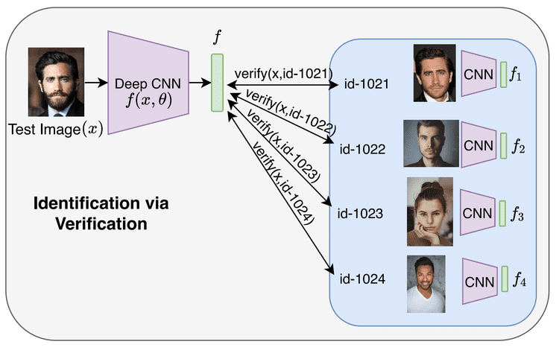
Reconocimiento Facial: segundo approach, “verificación”.
Proceso de inferencia:
Se extrae el feature vector de la cara a reconocer.
El verificador compara el feature vector contra todos los de la base de datos.
Se selecciona el de mayor similitud, con un umbral de similitud mínima.

Slide 8
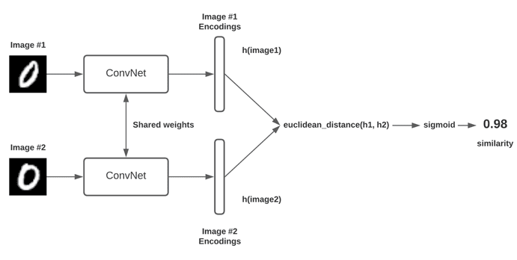
Reconocimiento Facial: segundo approach, “verificación”.
El verificador puede ser simplemente la distancia euclídea entre los feature vectors.

Slide 9

Reconocimiento Facial: Contrastive Loss.
Esta función costo penaliza la cercanía entre 2 ejemplos no coincidentes y la lejanía entre dos elementos coincidentes.
Y = 1 -> Los feature vectors corresponden al mismo ID.
Y = 0 -> Los feature vectors corresponden a distintos IDs.
D: Distancia entre los feature vectors.

Slide 10
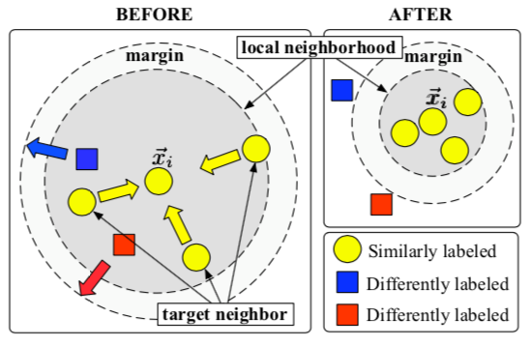
Reconocimiento Facial: Contrastive Loss.
Esta función costo penaliza la cercanía entre 2 ejemplos no coincidentes y la lejanía entre dos elementos coincidentes.

Slide 11
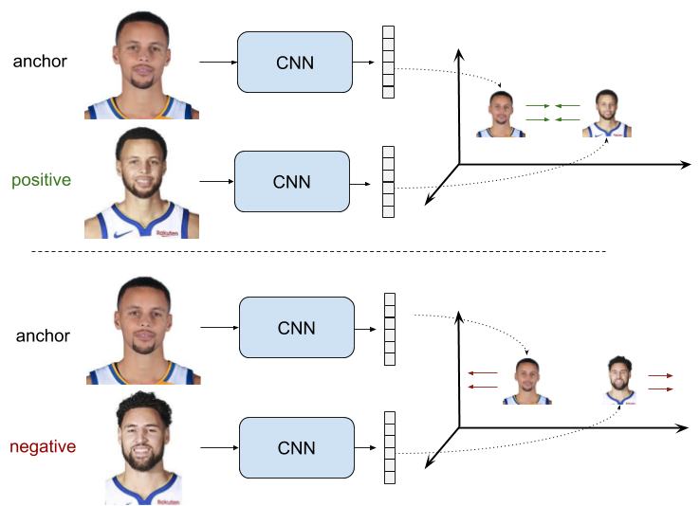
Reconocimiento Facial: Contrastive Loss.
Esta función costo penaliza la cercanía entre 2 ejemplos no coincidentes y la lejanía entre dos elementos coincidentes.

Slide 12
Reconocimiento Facial: Feature extractors públicos
VGG-Face
Facenet
DeepFace
ArcFace
OpenFace
Dlib Face Recognition

Slide 13
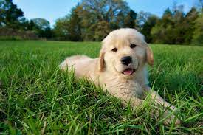
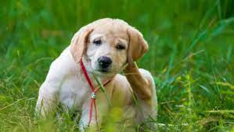
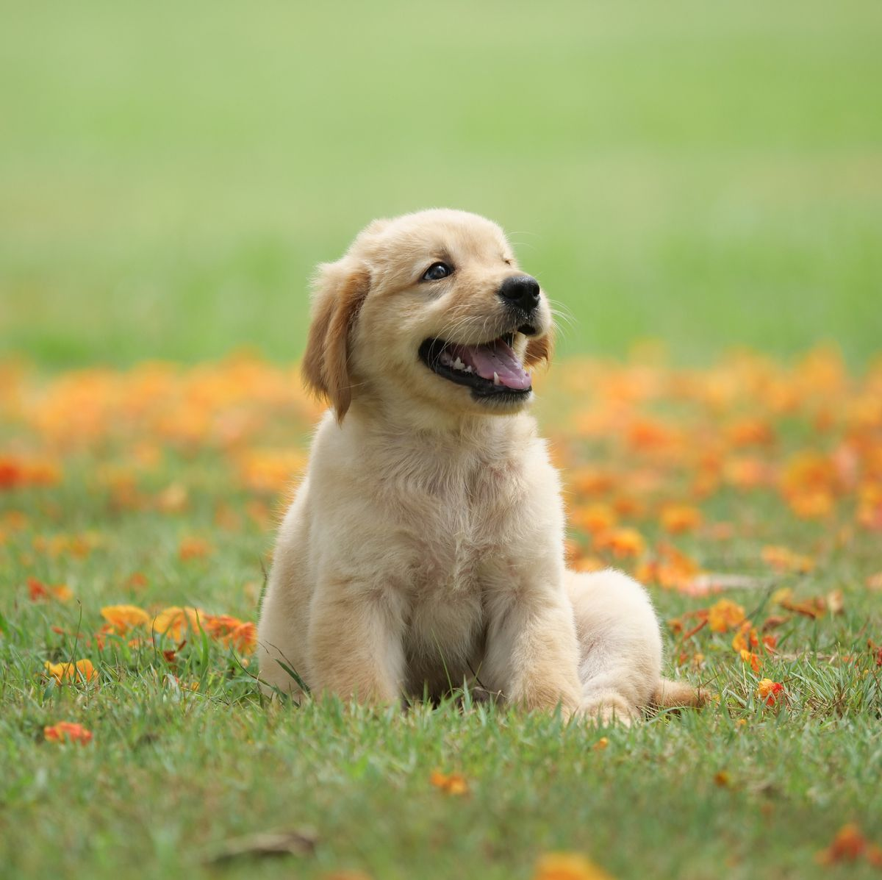
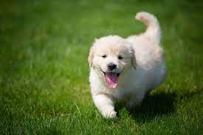
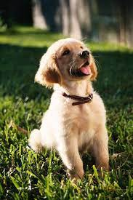
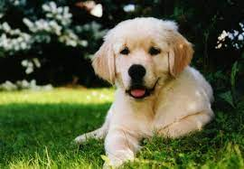
Ejemplo de aplicación: búsqueda por similitud.
Lab: https://github.com/FCEIA-AAII/lab8

